Slide 1
동해 형성에 대한 유한 요소
수치 모형 제작과 형성 가설의 입증
강원대학교 지구물리학과 판구조 · 지구동역학 연구실
장민석 문병전 홍윤서
지도교수 소병달
Notes:
안녕하십니까, ‘ASPECT를 이용한 유한 요소 수치 모형 제작과 동해 적용 가능성’ 을 발표할 판구조 – 지구동역학 연구실의 장민석, 문병전, 홍윤서입니다.
제목 수정 필
논문저자 11pt / 소제목 20pt / 그림 제목 15pt

Slide 2
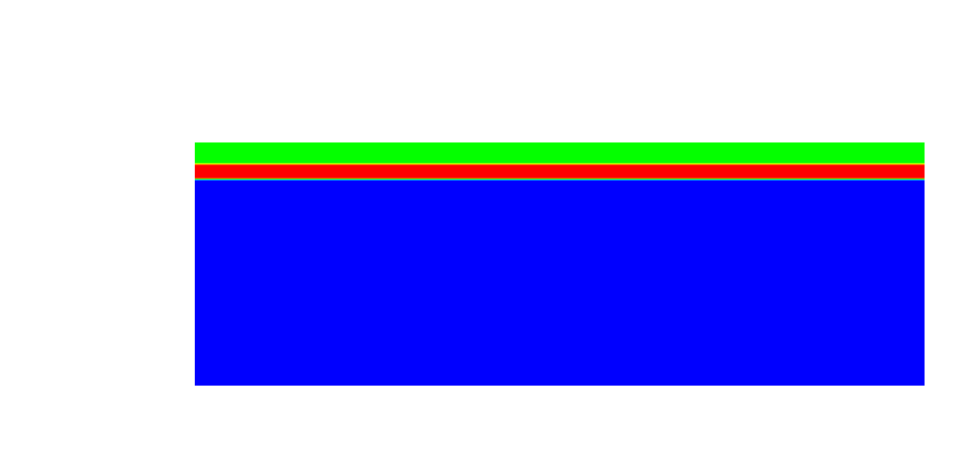
목차
01
연구 목표
02
연구 배경
03
연구 방법
04
연구 결과
5
05
결론 및 토의
Notes:
발표시 모형이 완전히 끝날때 까지 잠시 대기

Slide 3
연구목표
열개 현상은 인장력에 의한 암석권의 확장, 정단층의 발달 및 지각이 얇아지는 현상으로서 지구 내부 물질 순환에 있어 중요한 현상임
지구 동역학 수치 해석 프로그램인 ASPECT를 이용하여 2D 및 3D 열개현상수치 모형을 제작하고 그 진화 과정을 재현함
제작된 수치 모형을 실제 열개 지역인 동해의 실측 자료(지열류량, 표면고도) 등과 비교, 분석함으로써 적용 가능성을 논의함
동해 열개의 여러 시나리오를 실험하며 형성 기작 및 발생 과정에 대한 이해를 증진함
Notes:
저희의 연구 목표입니다. 1~~~~~~ 현상으로 2 ~~~~~ 재현하였습니다. 그 다음 3 ~~~~ 논의 및
4~~~ 이해를 증진시키는 것이 목표입니다.

Slide 4
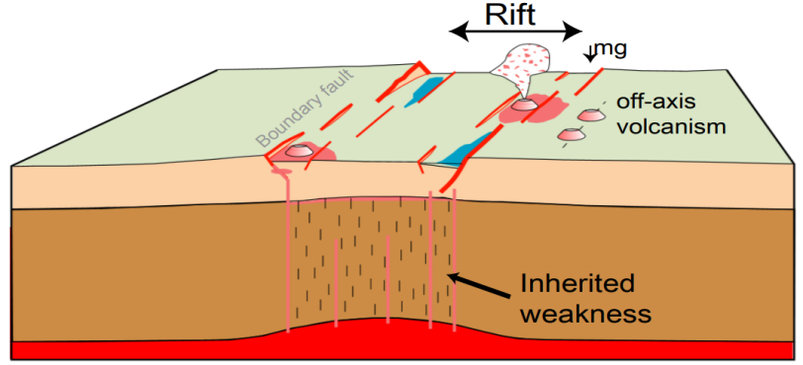
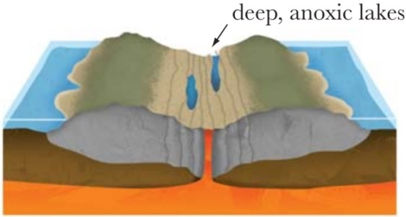
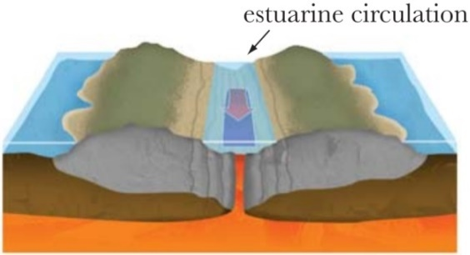
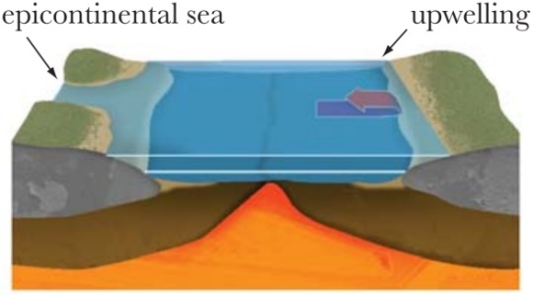
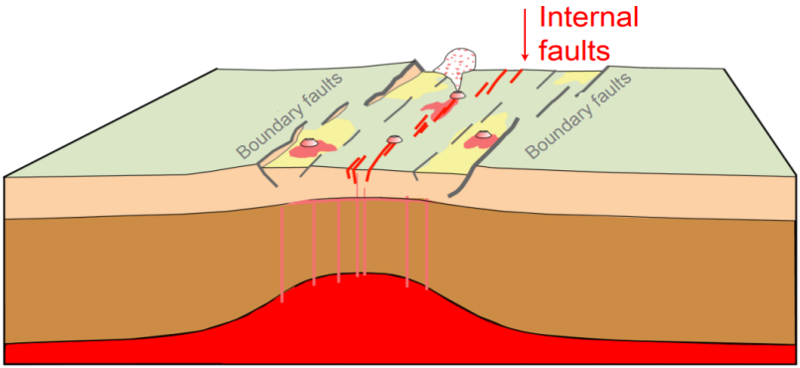
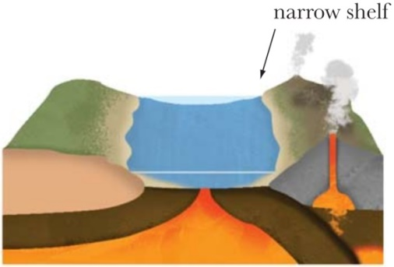
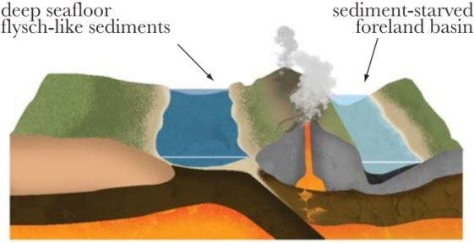
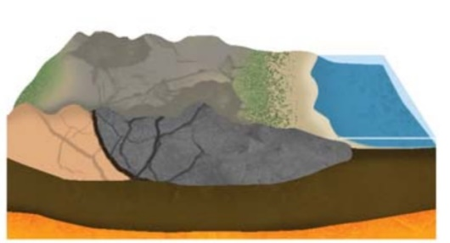
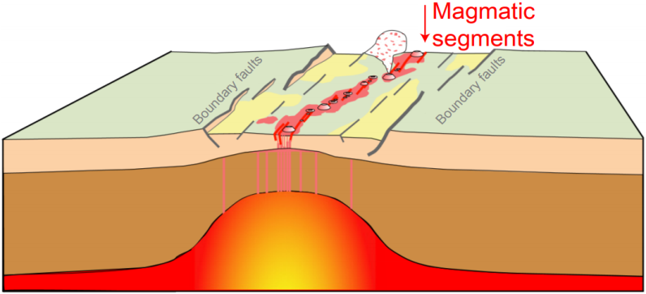
연구배경
윌슨 순환(Wilson cycle)
Figure 2 – Rifting sequence
Figure 1 – Wilson cycle
본 연구의 주안점
열개현상
A: Continental rift
B: Flooded continental rift
C: Expanding ocean basin
D: Mature ocean basin
E: Closing ocean basin
F: Orogen
J. Trabucho-Alexandre at al., 2012
Corti. 2012
Notes:
저희의 연구 목표입니다. 1~~~~~~ 현상으로 2 ~~~~~ 재현하였습니다. 그 다음 3 ~~~~ 논의 및
4~~~ 이해를 증진시키는 것이 목표입니다.

Slide 5
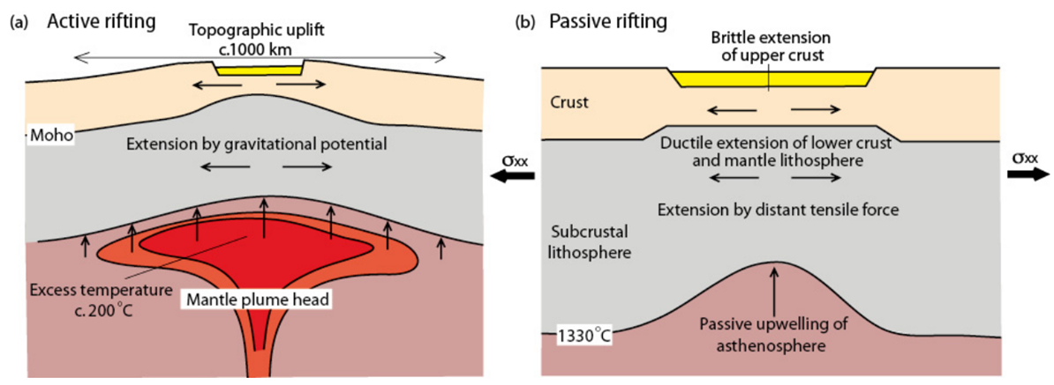
연구배경
능동형, 수동형 열개현상(Active / Passive Rifting)
Figure 3 – Type of Rifting
하부 연약권 물질의 상승에 의함
섭입 후퇴와 같은 인장력의 작용에 의함
Chao Deng, 2017

Slide 6
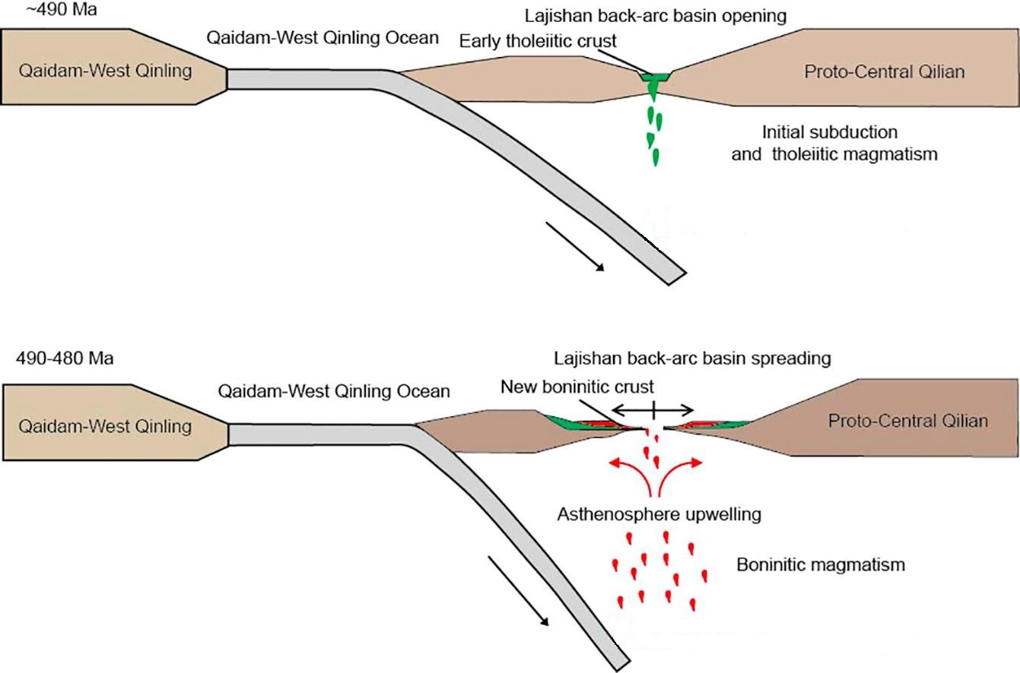
연구배경
후열도 분지(Back-arc basin)
Figure 4 – Back-arc basin
후열도 분지는 대표적인 수동형 열개 현상임
섭입대에서 해구 후퇴로 인해 대륙 지각에 인장력이 발생하면 암석권이 확장, 정단층이 발달하며 얇아짐
얇아진 암석권의 보상심도를 맞추기 위해 맨틀 물질이 상승하며 감압용융이 발생함
상승한 맨틀 물질은 약해진 지각의 틈새를 뚫고 해양 지각을 형성함
Gao et al., 2018
Notes:
저희의 연구 목표입니다. 1~~~~~~ 현상으로 2 ~~~~~ 재현하였습니다. 그 다음 3 ~~~~ 논의 및
4~~~ 이해를 증진시키는 것이 목표입니다.

Slide 7
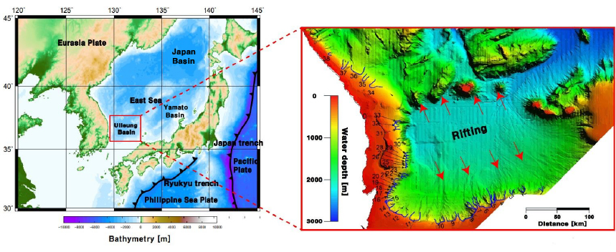
연구배경
동해 형성의 기원과 발달과정에 대한 해양지구물리학적 연구
동해(East Sea)의 형성 가설과 수동형 열개 작용에 의한 울릉 분지(Ulleung basin) 형성
Figure 5 – East Sea(Ulleung basin) and depth map
Horozal et al. 2018
Notes:
저희의 연구 목표입니다. 1~~~~~~ 현상으로 2 ~~~~~ 재현하였습니다. 그 다음 3 ~~~~ 논의 및
4~~~ 이해를 증진시키는 것이 목표입니다.

Slide 8
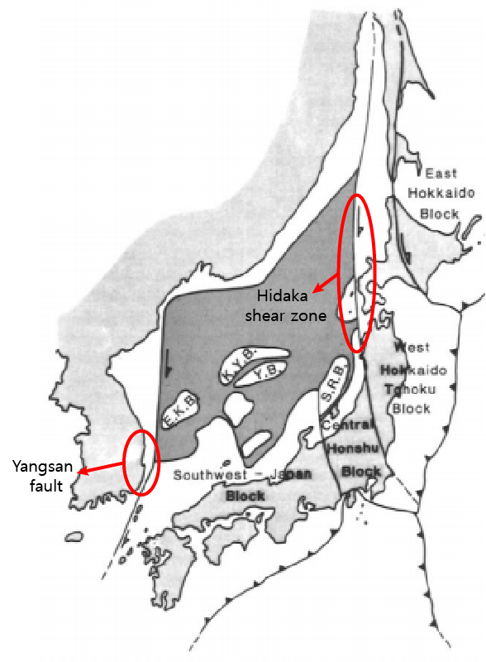
연구배경
울릉 분지와 동해 해산의 기원과 발달과정에 대한 해양지구물리학적 연구
동해(East Sea)의 형성 가설
Figure 6 – Pull–apart model
① Pull – apart 모델
인도와 유라시아 대륙의 충돌이 올리고세 ~ 마이오세에 걸쳐 유라시아 대륙 연변에 응력장의 변화를 초래하여 태평양 주변을 따라 남북계(북해도 Hidaka 전단대, 양산 단층대)에 우향 Pull-apart 열개가 일어났다는 가설
ODP(Leg 126, Leg 127)를 통해 얻은 생층서 화석연대와 Ar-Ar 연대측정이 23Ma 에서 20Ma 를 넘지 않았으며 Hidaka 전단대와 양산단층대의 활동시기 또한 일치하지 않음
② 부채꼴 확장 모델 (Fan-shape model)
제 3기 암석들의 연대측정과 고지자기 연구로부터 서남 일본은 15Ma 경 시계방향으로, 동북 일본은 21 – 11Ma 사이에 반시계 방향으로 회전하여 동해가 형성되었다는 가설
서남 일본에서 관측되는 고지자기 편각 편향을 나타내는 기간이 동해 주변 및 동북 일본에 분포하는 화산암들의 연대 분포에 비해 상대적으로 짧으며 이 모델로 복원하게 되면 동해에 가라앉은 대륙지각들이 중첩되는 문제가 발생
Lallemand and Jolivet., 1985
Notes:
저희의 연구 목표입니다. 1~~~~~~ 현상으로 2 ~~~~~ 재현하였습니다. 그 다음 3 ~~~~ 논의 및
4~~~ 이해를 증진시키는 것이 목표입니다.

Slide 9
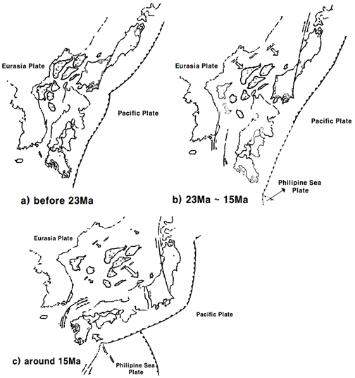
연구배경
울릉 분지와 동해 해산의 기원과 발달과정에 대한 해양지구물리학적 연구
동해(East Sea)의 형성 가설
Figure 7 – Two-stage rifting model
③ 두 단계 확장 모델(Two-stage rifting model)
- 동해 해수면 아래의 대륙 지각들과 일본 섬들을 대륙 해안에 복원한 연구 결과,
부채꼴 확장 이전에 평행 확장이 있어야 한다는 가설
한반도 남동부의 퇴적암에서 구한 잔류자화 간의 편각 편향과 양산 단층의 우수향 주향이동 시기를 통해 약 17.3Ma에 울릉 분지의 확장과 회전이 있었음을 확인
일본 분지의 고지자기를 통해 해양 지각 확장의 직접적인 증거가 나타나는 초기 마이오세에 동해 형성 시기를 국한할 것을 제안하며 (1)23 – 15 Ma 사이에 평행 확장 단계와 (2) 15 ~ 12 Ma 경에 북상하던 필리핀해 판의 섭입으로 쐐기역할을 하면서 서남일본이 시계방향으로 회전, 동북일본은 일본 분지와 야마토 분지의 확장으로 20 Ma – 15 Ma 기간동안 우수향 전단대의 작용에 의해 서서히 반시계 방향으로 회전한 것으로 해석
수치모형 제작을 통한 재현
Min and Lee., 2018
Notes:
저희의 연구 목표입니다. 1~~~~~~ 현상으로 2 ~~~~~ 재현하였습니다. 그 다음 3 ~~~~ 논의 및
4~~~ 이해를 증진시키는 것이 목표입니다.

Slide 10
연구배경
유한요소법
편미분 방정식의 해석해를 구하기 어려움 적절한 근사해 필요함
각각에 요소를 바탕으로 행렬을 만들어 약형식을 유도하여 문제를 푸는 방식
전처리 과정(Pre-Processing)
요소 선정 및 분할
불규칙한 기하구조, 여러 가지 하중조건, 경계조건의 종류 및 개수의 제한이 없음
요소 물성치 정의
경계조건 정의
초기조건 정의
공간 및 시간에 제약되지 않아, 광범위한 시간, 물성 변화, 대변형 등 문제의 비선형 거동을 해석 할 수 있음
하중조건 정의
해석 과정
약형식(weak form) 유도
해석영역을 요소로 분할
지구동역학적 수치 모사에 적합
이산화(discretization)
1차 선형 연립대수방정식 수립
강성행렬 생성
근사해
역행렬
Notes:
저희의 연구 목표입니다. 1~~~~~~ 현상으로 2 ~~~~~ 재현하였습니다. 그 다음 3 ~~~~ 논의 및
4~~~ 이해를 증진시키는 것이 목표입니다.

Slide 11

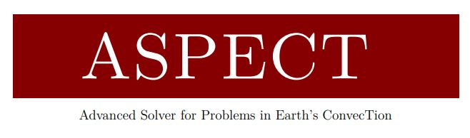
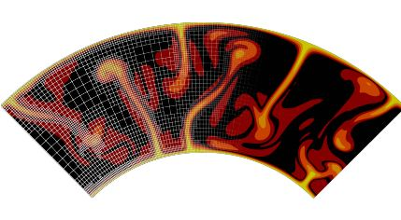
연구방법
ASPECT
2D 및 3D 모델에서 열 대류 문제를 수치 모사하기 위한 유한 요소 병렬 코드
코드의 주 목적은 지구 맨틀의 수치 모사에 있지만 다양한 모형에도 적용 가능
복잡한 문제를 해결하기 위한 코드 확장성이 특징으로 동해의 열개 현상과 같은 지구동역학적 모형 제작에 용이함
Notes:
저희의 연구 목표입니다. 1~~~~~~ 현상으로 2 ~~~~~ 재현하였습니다. 그 다음 3 ~~~~ 논의 및
4~~~ 이해를 증진시키는 것이 목표입니다.

Slide 12
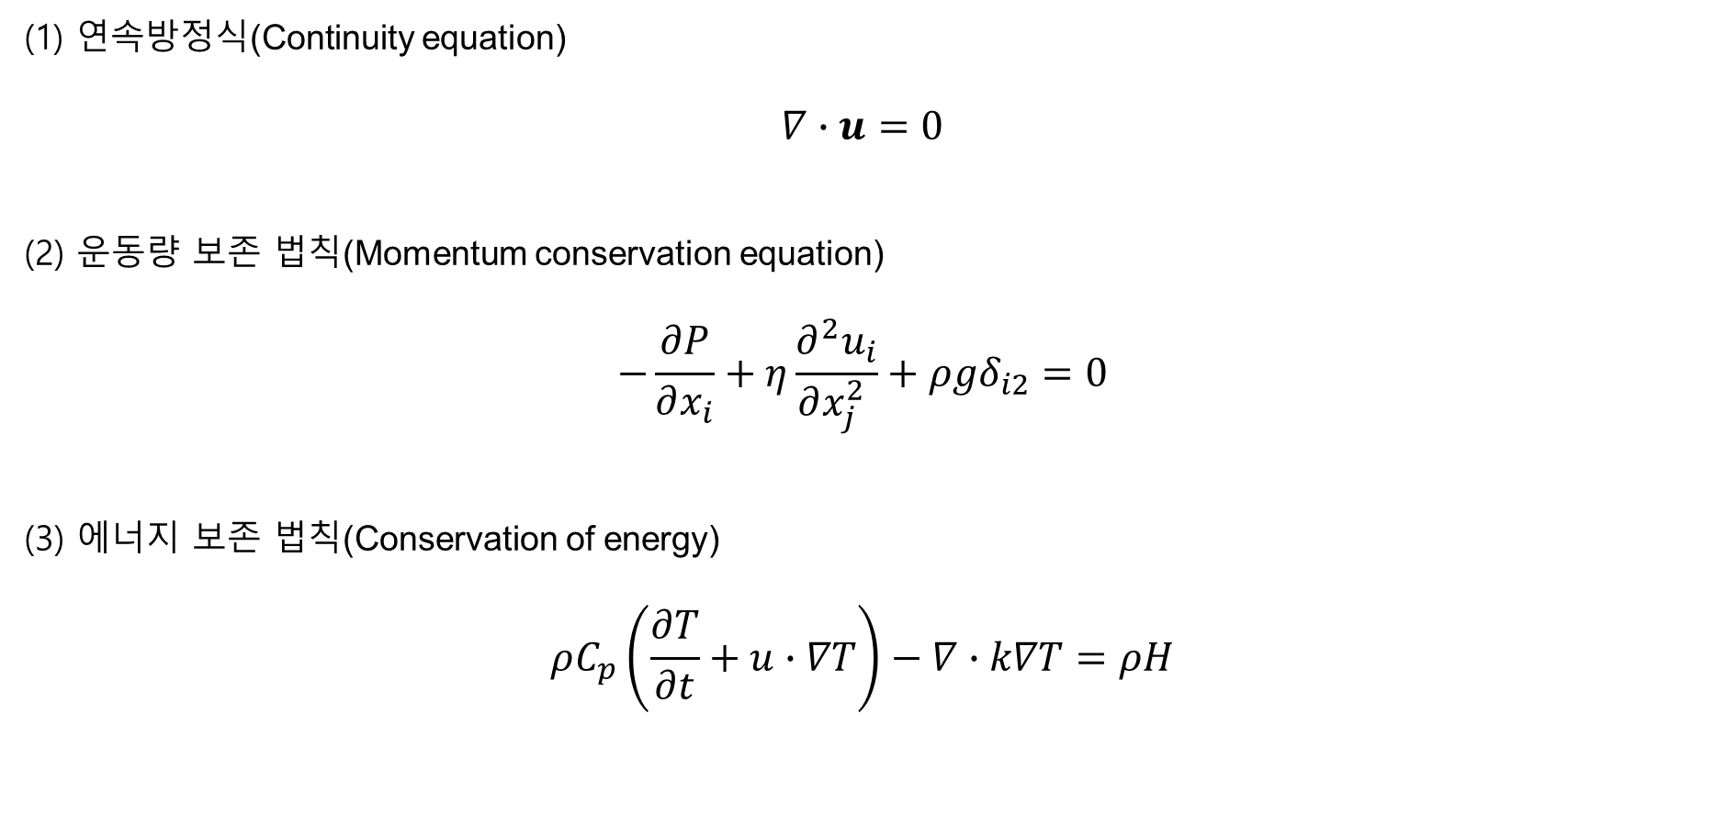
연구방법
지배방정식
연속방정식(Continuity equation)
$$∇∙u=0$$
(2) 운동량 보존 법칙(Momentum conservation equation)
$$−\frac{∂P}{∂x_{i}}+η\frac{∂^{2}u_{i}}{∂x_{j}^{2} }+ρgδ_{i2}=0$$
(3) 에너지 보존 법칙(Conservation of energy)
$$ρC_{p}\left(\frac{∂T}{∂t}+u∙∇T\right)−∇∙k∇T=ρH$$
Notes:
저희의 연구 목표입니다. 1~~~~~~ 현상으로 2 ~~~~~ 재현하였습니다. 그 다음 3 ~~~~ 논의 및
4~~~ 이해를 증진시키는 것이 목표입니다.

Slide 13
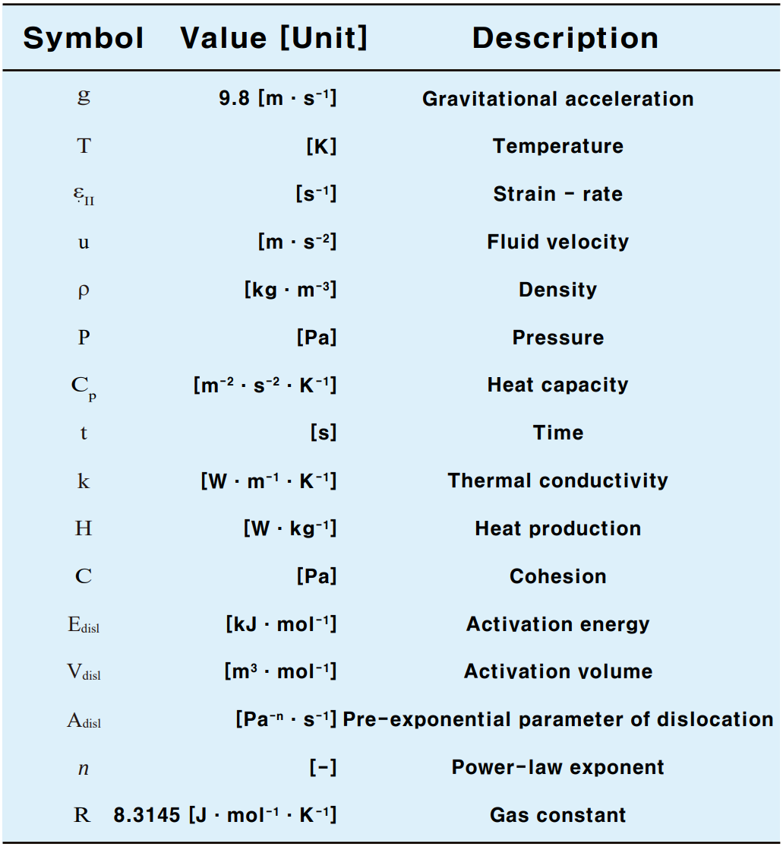
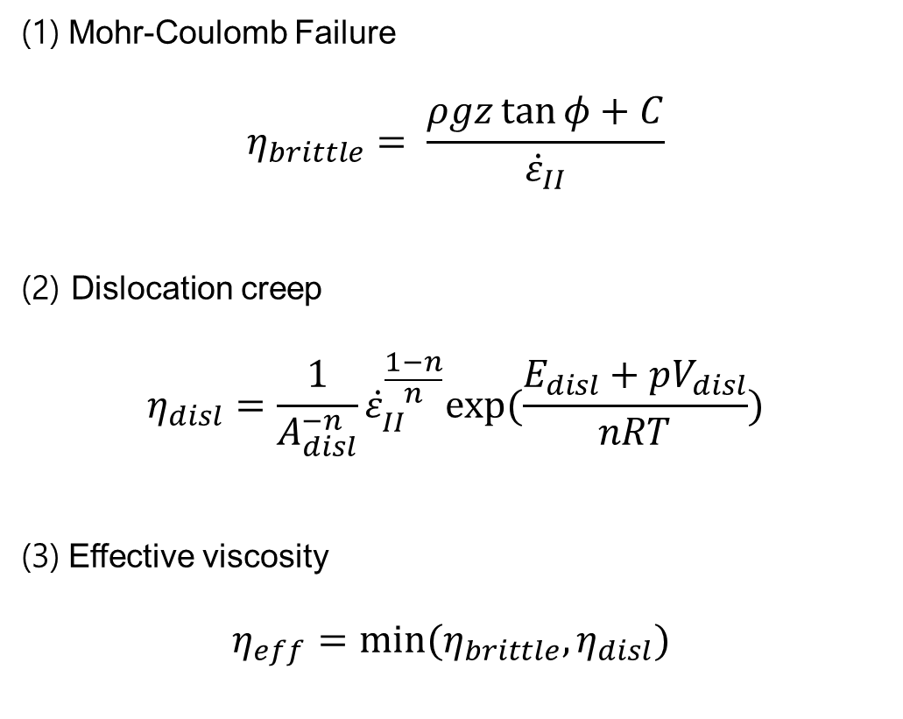
연구방법
유동학 성질
(1) Mohr-Coulomb Failure
$$η_{brittle}= \frac{ρgz\tan{φ+C}}{{\dot{ε}}_{II}}$$
(2) Dislocation creep
$$η_{disl}=\frac{1}{A_{disl}^{−n}}{\dot{ε}}_{II}^{\frac{1−n}{n}}exp⁡(\frac{E_{disl}+pV_{disl}}{nRT})$$
(3) Effective viscosity
$$η_{eff}=min⁡(η_{brittle},η_{disl})$$
Notes:
저희의 연구 목표입니다. 1~~~~~~ 현상으로 2 ~~~~~ 재현하였습니다. 그 다음 3 ~~~~ 논의 및
4~~~ 이해를 증진시키는 것이 목표입니다.

Slide 14
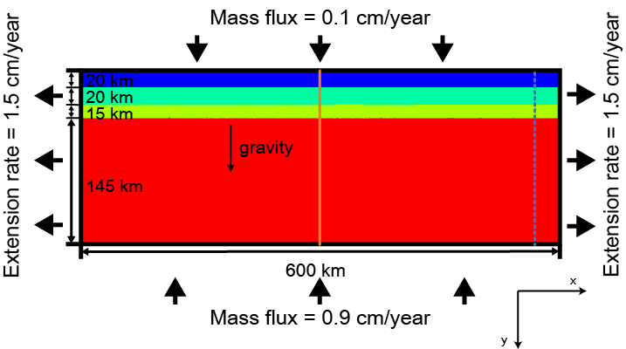

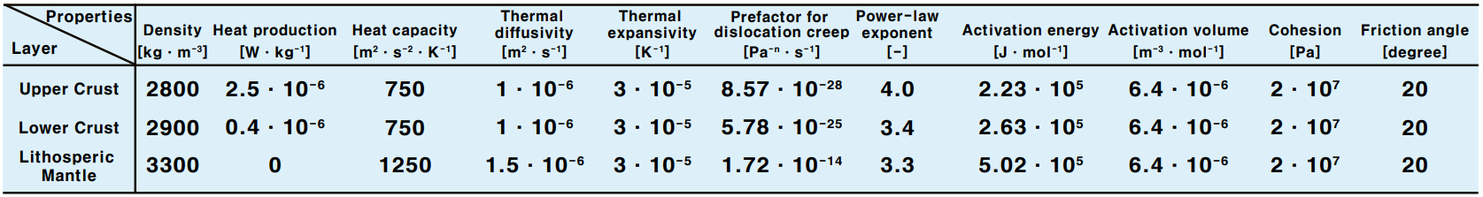
연구방법
수치 모형 설정 (1)
2차원 모형 경계 조건과 초기조건
3층 구조로 이루어진 암석권(Upper Crust, Lower Crust, Lithospheric Mantle) 모델을 좌우로 등속인장
최상부는 Sticky air로 설정
질량 보존의 법칙을 만족시키기 위해 암석권에서 유출되는 질량만큼 동일한 질량을 하부에서 유입
Sticky air Upper crust Lower crust Lithospheric mantle
Notes:
저희의 연구 목표입니다. 1~~~~~~ 현상으로 2 ~~~~~ 재현하였습니다. 그 다음 3 ~~~~ 논의 및
4~~~ 이해를 증진시키는 것이 목표입니다.

Slide 15
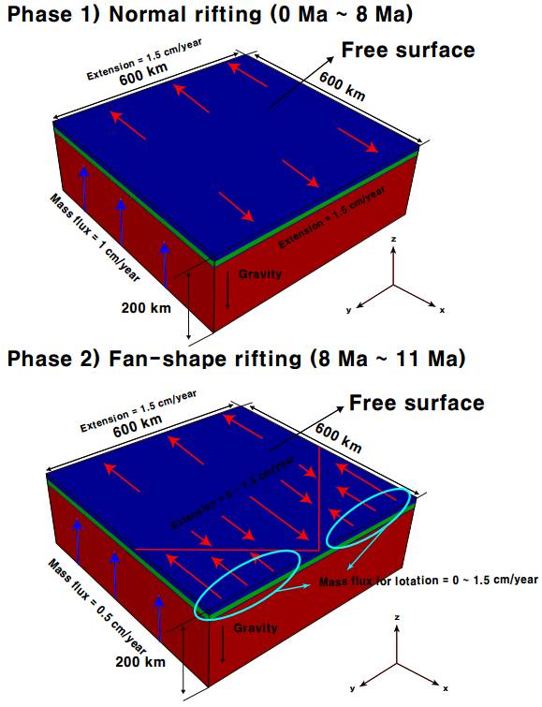
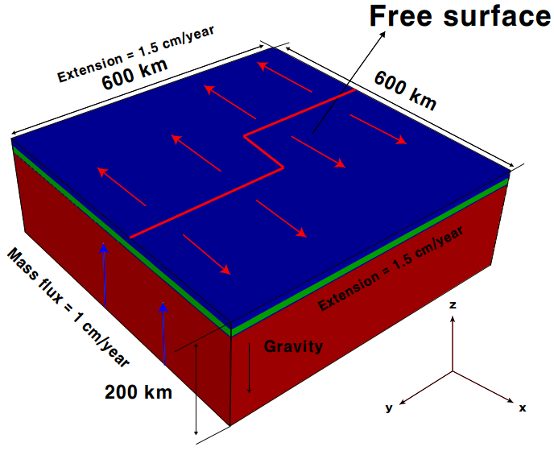
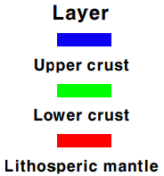
연구방법
수치 모형 설정 (2)
B) Two stage rifting
3차원 모형 경계 조건과 초기조건
Pull-apart 모델의 경우 Perturbation을 2개로 나누어 X축으로 80km, Y축으로 50km 이격하여 위치시킴
Two stage 모델은 11 Ma ~ 3 Ma 까지
수평 열개, 3 Ma ~ 0 Ma 까지는
부채꼴 확장을 적용
최상부는 자유표면
(Free surface)으로 설정
A) Pull-apart
Notes:
저희의 연구 목표입니다. 1~~~~~~ 현상으로 2 ~~~~~ 재현하였습니다. 그 다음 3 ~~~~ 논의 및
4~~~ 이해를 증진시키는 것이 목표입니다.

Slide 16
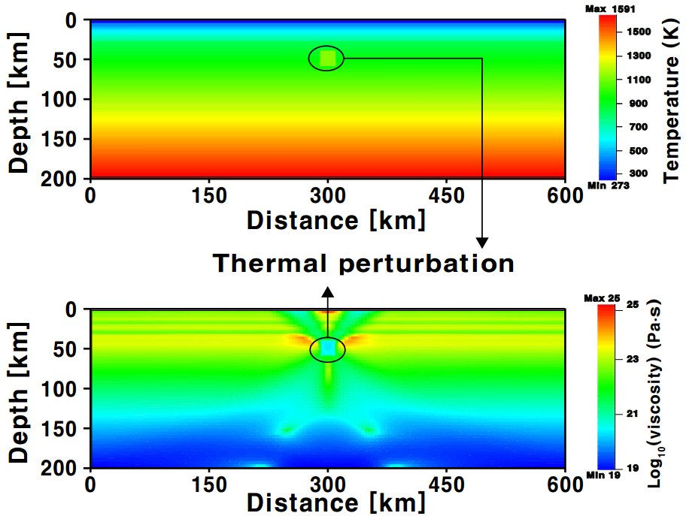
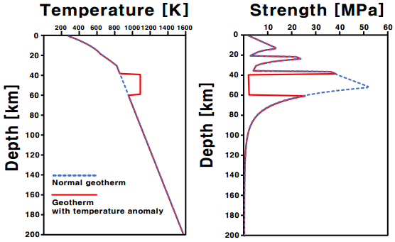
연구방법
수치 모형 설정 (3)
온도 경계 조건과 초기조건
중심부 (X = 300 km, Y축으로는 전체 길이)를 기준으로 열개를 발생시키기 위해 강도가 가장 강한 깊이에서 20 km (Z-Axis) x 20 km (X-Axis)
크기의 온도 Anomaly(평균 187 K)를 주어 주변부에 비해 비교적 강도를 낮춘 Perturbation을 갖게 함
(187 K)
Notes:
저희의 연구 목표입니다. 1~~~~~~ 현상으로 2 ~~~~~ 재현하였습니다. 그 다음 3 ~~~~ 논의 및
4~~~ 이해를 증진시키는 것이 목표입니다.

Slide 17
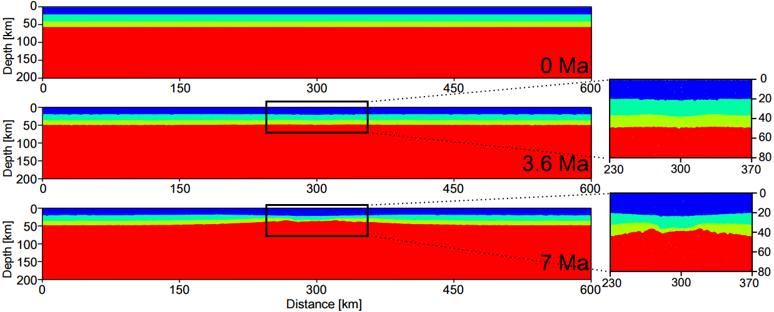
연구결과 - (1) 2차원 수치 모형
실험 결과, 열개 과정에서 변화 양상이 두드러지게 나타나며 전단대가 관찰됨
전단대가 성장함에 따라 상하부 지각에 변형을 가하며 지각 전체가 얇아지기 시작함
지각이 얇아지며 중심부의 하부 물질이 대류 및 상승하고 이들이 전달하는 열은 대륙지각의 변형과 열개 작용을 가속함
열개가 진행함에 따라 정단층과 지구대의 대칭 구조가 확인됨
Notes:
저희의 연구 목표입니다. 1~~~~~~ 현상으로 2 ~~~~~ 재현하였습니다. 그 다음 3 ~~~~ 논의 및
4~~~ 이해를 증진시키는 것이 목표입니다.

Slide 18
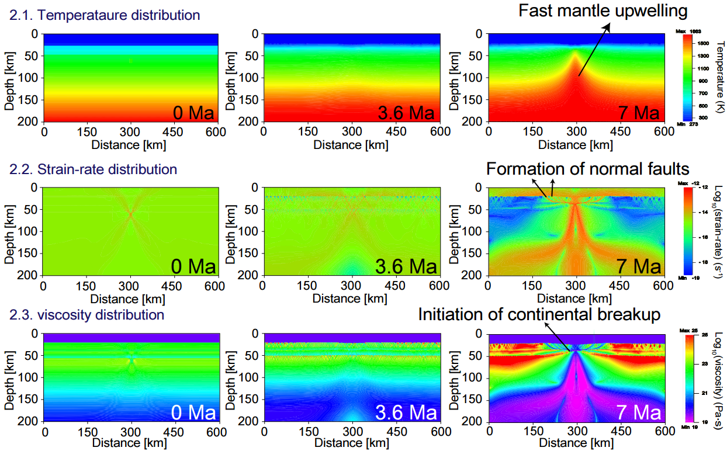
연구결과 - (1) 2차원 수치 모형
Fast mantle upwelling
Formation of normal faults
Initiation of continental breakup
Notes:
저희의 연구 목표입니다. 1~~~~~~ 현상으로 2 ~~~~~ 재현하였습니다. 그 다음 3 ~~~~ 논의 및
4~~~ 이해를 증진시키는 것이 목표입니다.

Slide 19
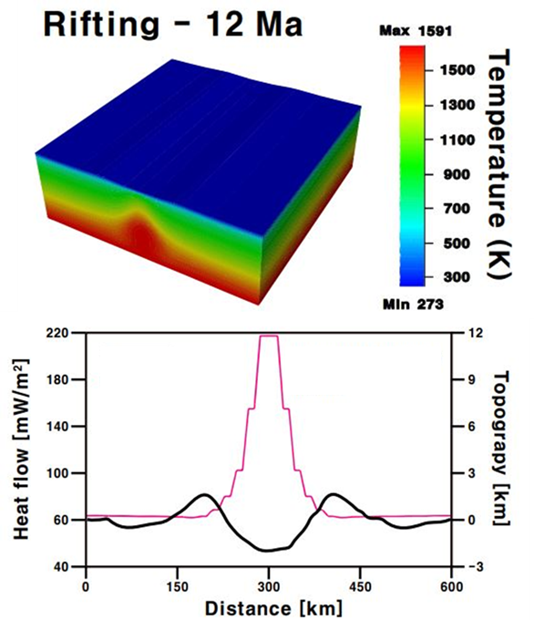
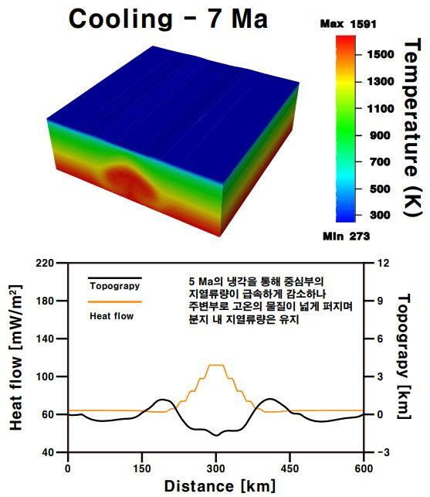
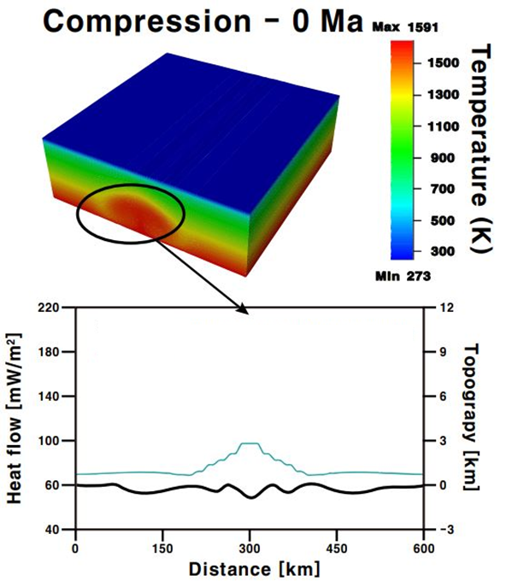
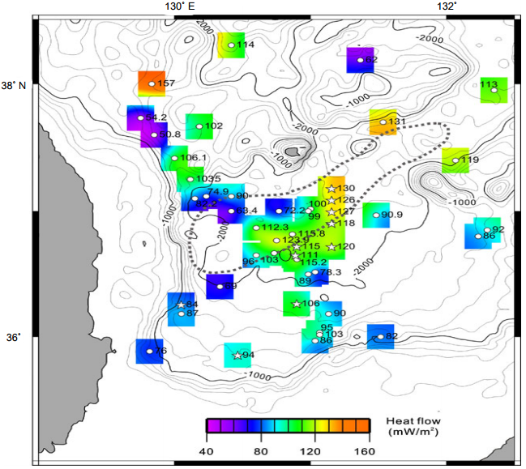
연구결과 - (4) 울릉분지 지열류량 자료와의 상관관계
(a)
(b)
(c)
Topography
Topography
Topography
Heat flow
Heat flow
Heat flow
(a) 20배 과장된 Topography Rifting 기간 동안 높은 지열류량
(b) 5 Ma의 냉각을 통해 중심부의 지열류량이 급속하게 감소하나 주변부로 고온의 물질이 넓게 퍼지며 분지 내 지열류량은 유지
(c) 압축되며 좌굴구조와 유사한 Topography를 보이고 중심부의 지열류량은 계속 낮아지지만 고온물질이 더욱 넓게 퍼져 전체적인 지열류량 상승 -> 실측 자료와 비슷한 값(열개 중심부 부근 110~120mW/m²) 을 보이며 본 실험에선 퇴적층에 의한 효과가 없었음
Notes:
저희의 연구 목표입니다. 1~~~~~~ 현상으로 2 ~~~~~ 재현하였습니다. 그 다음 3 ~~~~ 논의 및
4~~~ 이해를 증진시키는 것이 목표입니다.

Slide 20
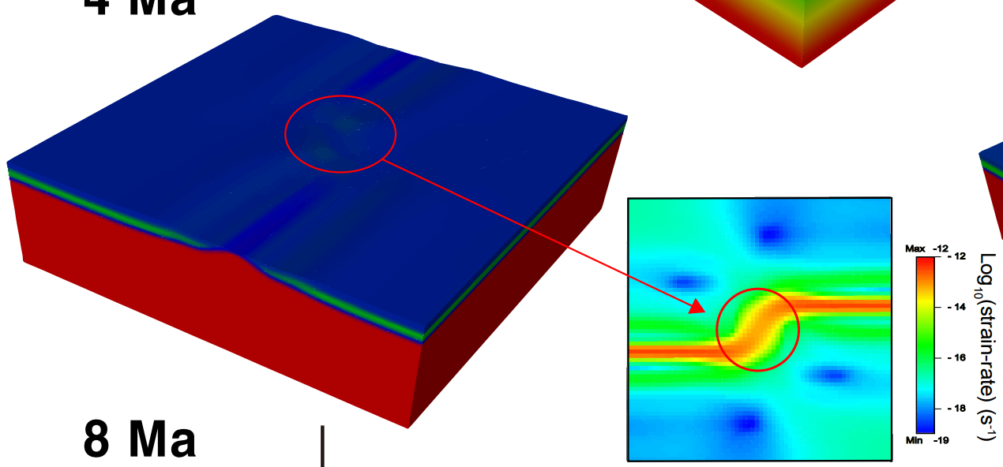
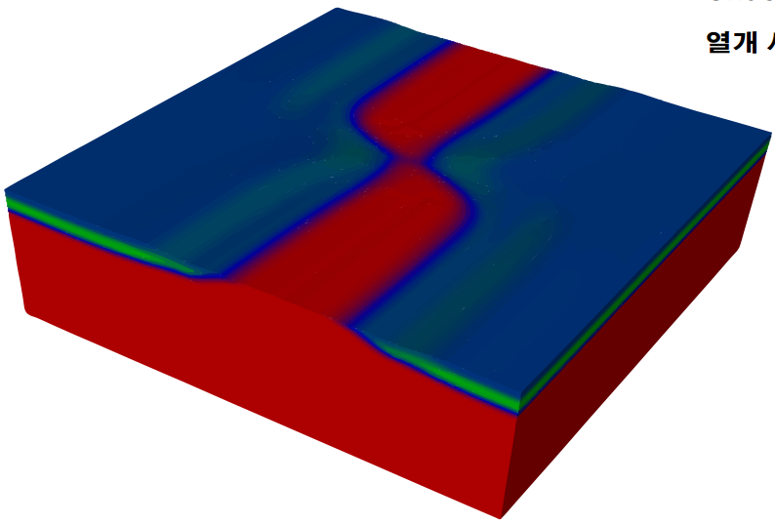
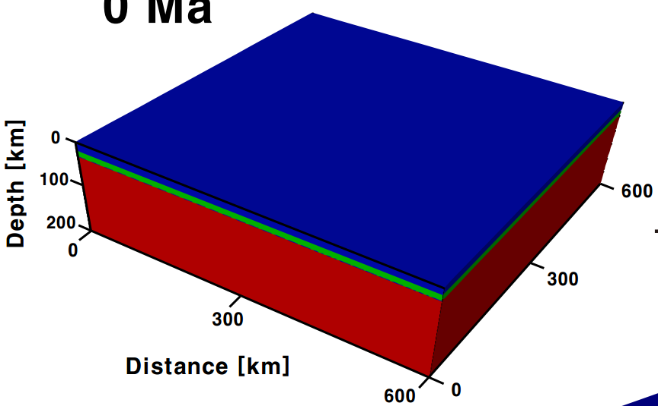
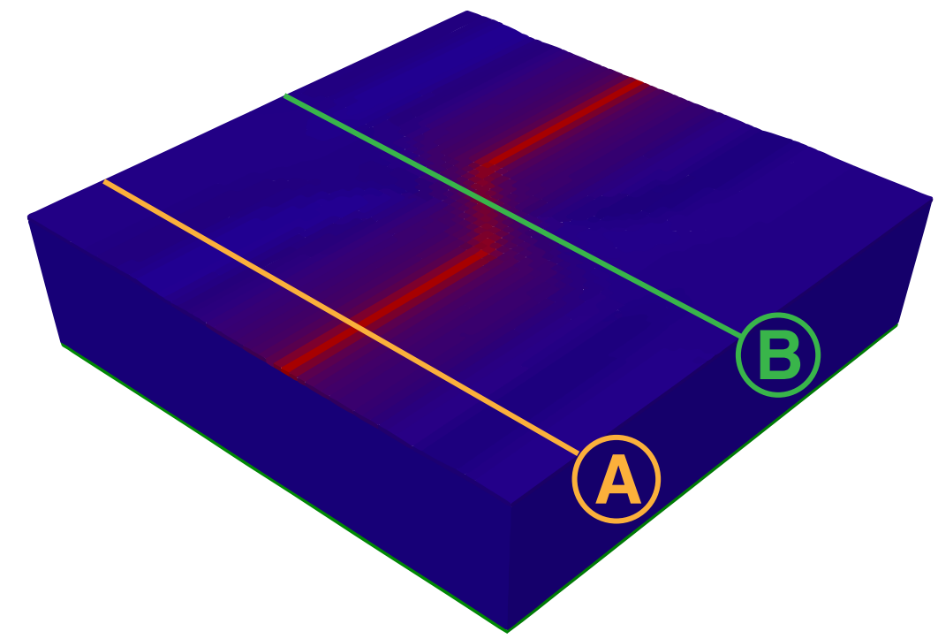
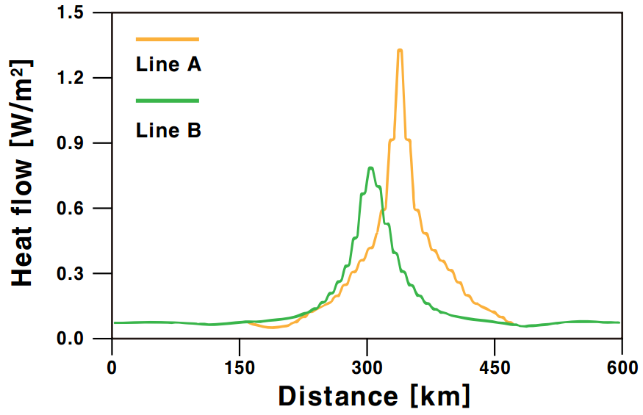
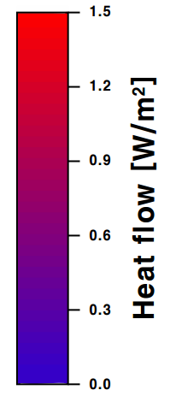
연구결과 - (3) Pull-apart 모델
Initial Model
0 Ma
4 Ma
8 Ma
Underlapping 형 Pull-apart basin 에서
열개 사이에 보이는 특유의 구조
Heat flow at 8 Ma
Notes:
저희의 연구 목표입니다. 1~~~~~~ 현상으로 2 ~~~~~ 재현하였습니다. 그 다음 3 ~~~~ 논의 및
4~~~ 이해를 증진시키는 것이 목표입니다.

Slide 21
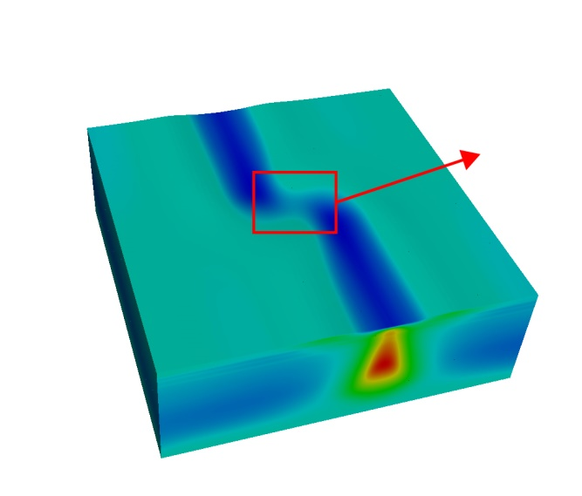
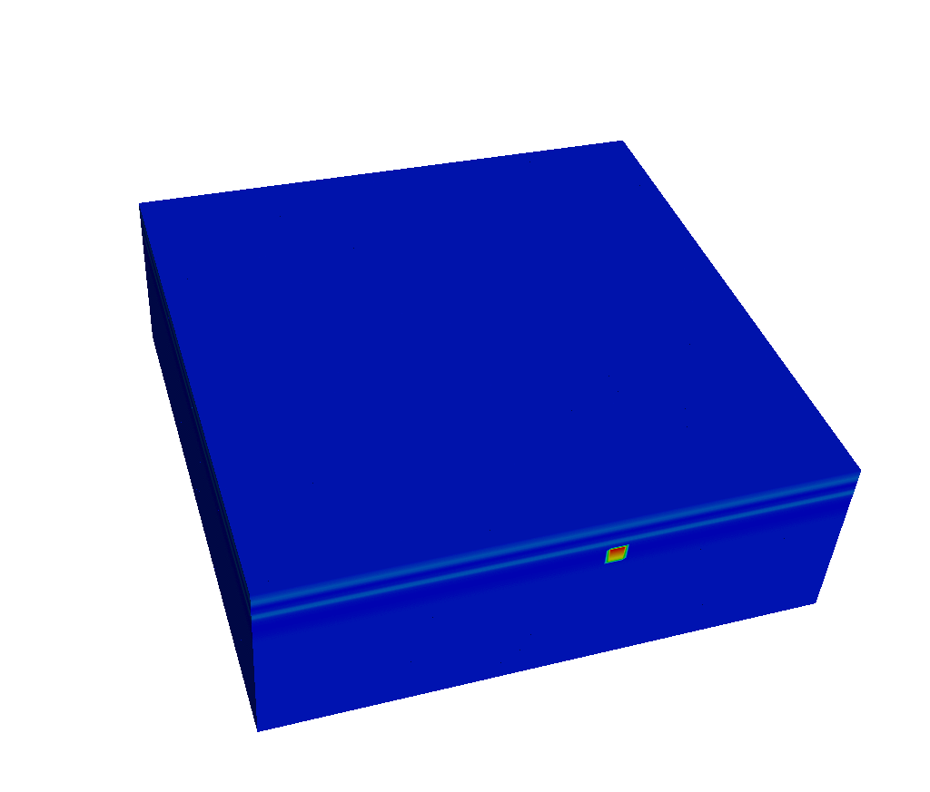
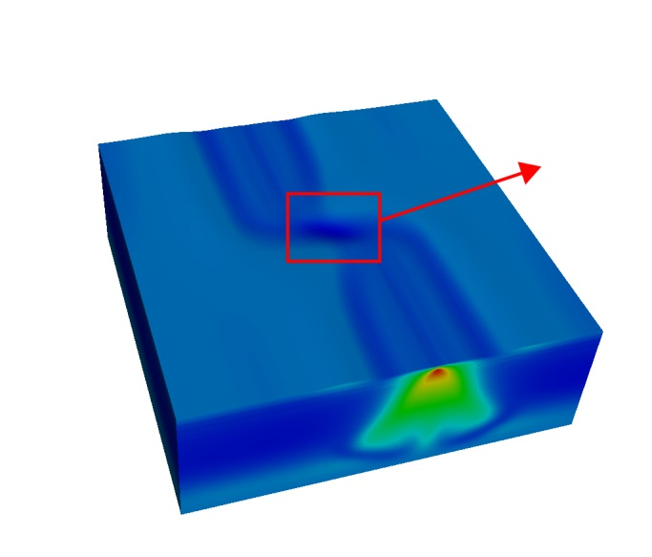
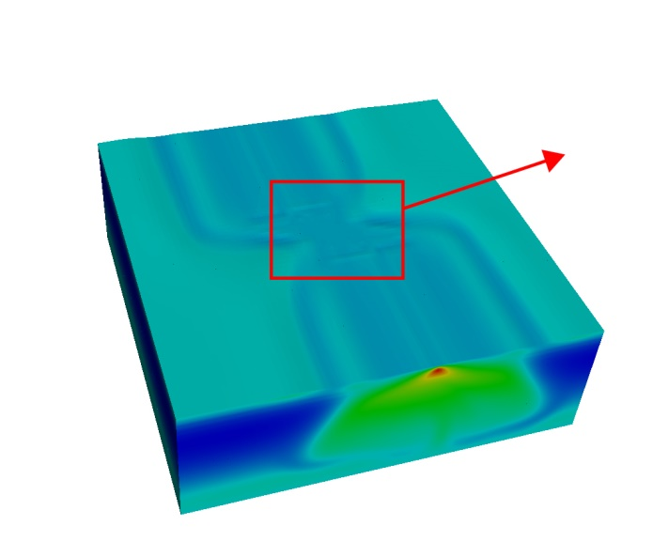
연구결과 - (3) Pull-apart 모델
3 Ma - 이상체를 중심으로 양 측면에
열개 현상이 발생하며 열개
사이에 분지 생성 시작
5 Ma – 열개가 진화함에 따라 분지가
침강하고 넓어짐
8 Ma – 분지가 최대로 넓어지며 100
km x 100 km 규모의 사다리
꼴 형태를 보임
Notes:
저희의 연구 목표입니다. 1~~~~~~ 현상으로 2 ~~~~~ 재현하였습니다. 그 다음 3 ~~~~ 논의 및
4~~~ 이해를 증진시키는 것이 목표입니다.

Slide 22
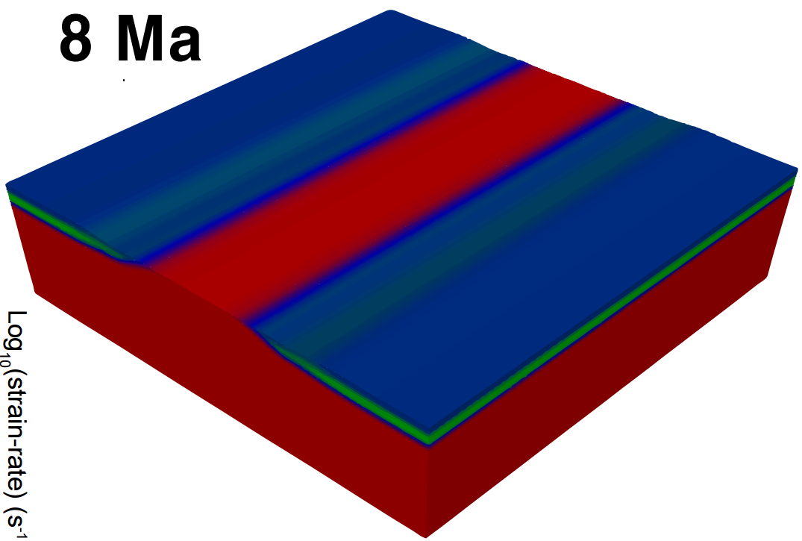
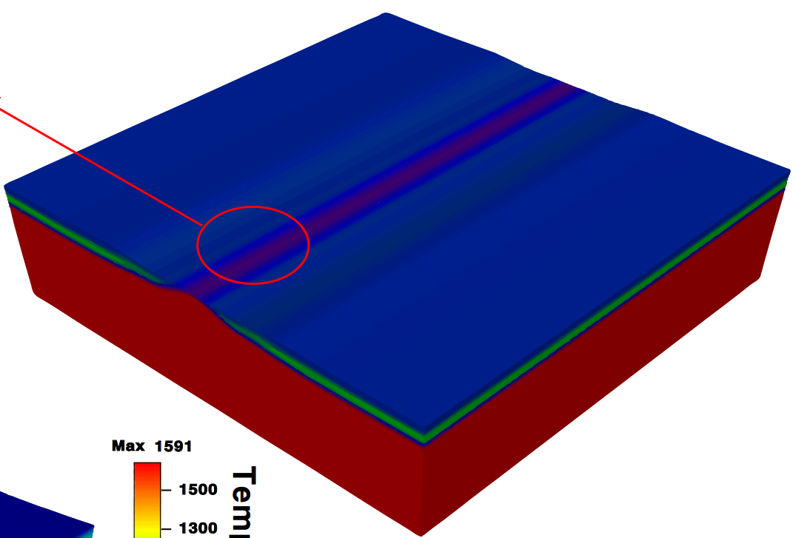
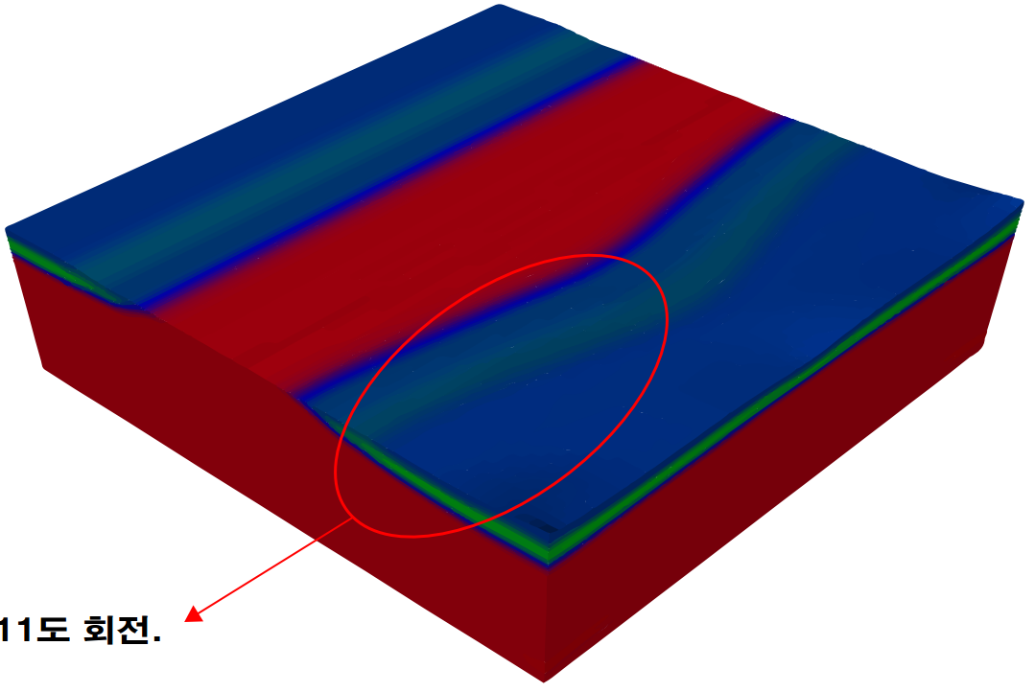
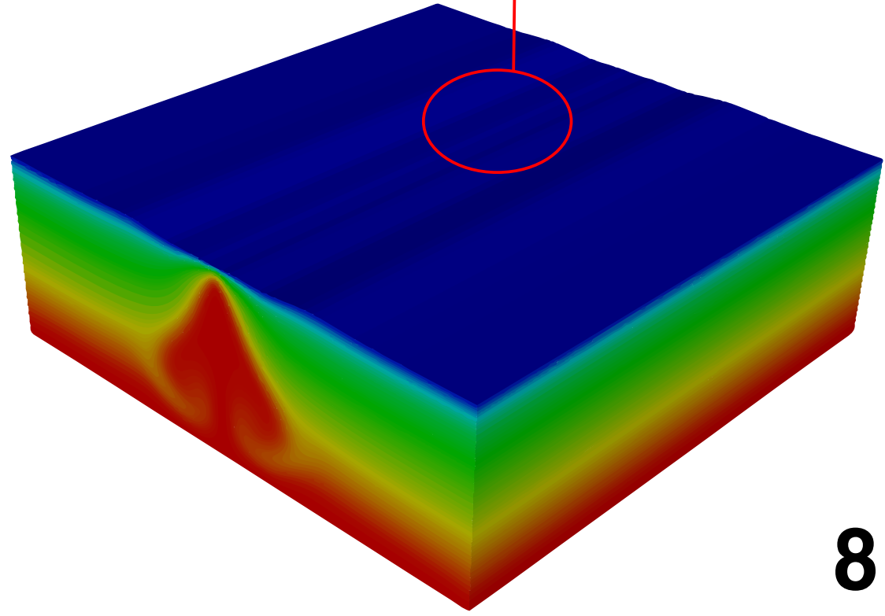
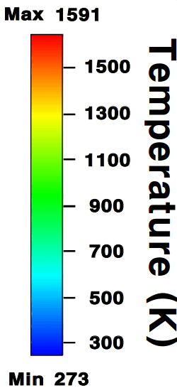
연구결과 - (4) Two stage rifting 모델
ㅊ
Initial Model
0 Ma
8 Ma
4 Ma
Continental break up (Mantle upwelling)
11 Ma
Locking으로 인해 3 Ma 동안 약 11도 회전
Notes:
저희의 연구 목표입니다. 1~~~~~~ 현상으로 2 ~~~~~ 재현하였습니다. 그 다음 3 ~~~~ 논의 및
4~~~ 이해를 증진시키는 것이 목표입니다.

Slide 23
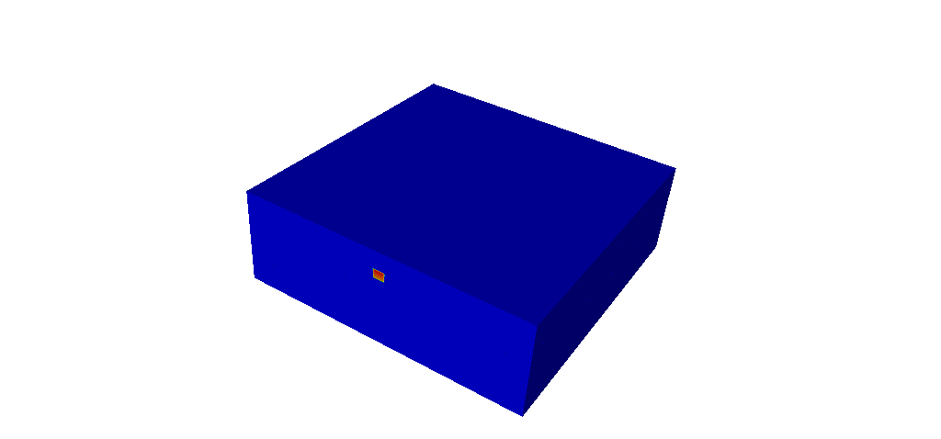
연구결과 - (4) Two stage rifting 모델
Notes:
저희의 연구 목표입니다. 1~~~~~~ 현상으로 2 ~~~~~ 재현하였습니다. 그 다음 3 ~~~~ 논의 및
4~~~ 이해를 증진시키는 것이 목표입니다.

Slide 24
결론
본 연구를 통해 지구 동역학 수치 해석 프로그램인 ASPECT를 이용하여 2D 및 3D 열개 현상 수치 모형을 제작하고 그 진화 과정을 재현함
모형 내에서 정단층의 형성과 대륙 지각이 끊어지는 모습이 뚜렷하게 나타나며 수치 모형이 열개 현상에 적용 가능함을 확인함
울릉분지에서 탐사한 지열류량 자료를 열개 정지 후 압축시킨 모형과 대조하여 비교적 일치하는 결과를 얻음으로써 적용한 지온 구배의 타당성을 획득함
Pull-apart 모델의 경우 형성되는 분지의 크기가 동해에 비해 매우 작고 동해는 전단대 사이 간 거리가 멀어 분지를 형성할 만큼의 응력 전달이 힘들며 여러 단점이 존재함 -> 동해 형성 가설에는 부적합함
Two stage rifting 모델의 경우 대규모 분지 형성이 가능하고 실제 지형과 일치하는 회전 양상이 관찰되며 기존 가설의 단점들이 보완됨 -> 동해 형성 가설에 적합함
추후 연구에서는 동해에 작용하고 있는 다양한 응력을 적용, 여러 조건을 실험하여 형성 기작에 대한 이해를 증진시키고 발전된 모델을 통해 동해 진화에 대한 지구 동역학적 재현을 추구함
Notes:
저희의 연구 목표입니다. 1~~~~~~ 현상으로 2 ~~~~~ 재현하였습니다. 그 다음 3 ~~~~ 논의 및
4~~~ 이해를 증진시키는 것이 목표입니다.

Slide 25

THANK YOU
Notes:
안녕하십니까, ‘ASPECT를 이용한 유한 요소 수치 모형 제작과 동해 적용 가능성’ 을 발표할 판구조 – 지구동역학 연구실의 장민석, 문병전, 홍윤서입니다.
제목 수정 필
논문저자 11pt / 소제목 20pt / 그림 제목 15pt

Slide 26
Q & A
Notes:
안녕하십니까, ‘ASPECT를 이용한 유한 요소 수치 모형 제작과 동해 적용 가능성’ 을 발표할 판구조 – 지구동역학 연구실의 장민석, 문병전, 홍윤서입니다.
제목 수정 필
논문저자 11pt / 소제목 20pt / 그림 제목 15pt

Slide 27



Slide 28
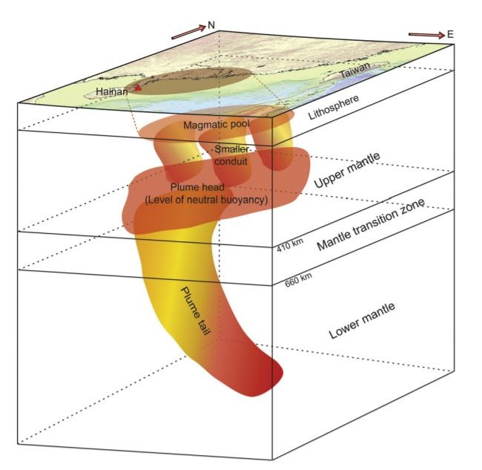


연구배경
대표적 수동형 열개 지역
Figure 6 – Hainan plume
남중국해 (South China Sea)
Figure 5 – South China Sea basin and geological time line
Shaohong Xia. 2016
Sascha Brune at al. 2017
Modified by Xun Yu & Zhifei Liu. 2020
Notes:
Ma 작성, 글씨 크기 키우기
Modified by Xun~~~

Slide 29
연구방법
유한요소법
편미분 방정식의 해석해를 구하기 어려움 적절한 근사해 필요함
각각에 요소를 바탕으로 행렬을 만들어 약형식을 유도하여 문제를 푸는 방식
전처리 과정(Pre-Processing)
해석 과정
요소 선정 및 분할
약형식(weak form) 유도
요소 물성치 정의
해석영역을 요소로 분할
이산화(discretization)
경계조건 정의
1차 선형 연립대수방정식 수립
초기조건 정의
강성행렬 생성
하중조건 정의
근사해
역행렬
불규칙한 기하구조, 여러 가지 하중조건, 경계조건의 종류 및 개수의 제한이 없음
공간 및 시간에 제약되지 않아, 광범위한 시간, 물성 변화, 대변형 등 문제의 비선형 거동을 해석 할 수 있어, 지구동역학적 수치 모사에 적합함
29

